Slide 1


5° GRADE
ONLINE CLASS
WEEK N°34
DATE: November 19 th , 2020
Colegio Jean Piaget
Mi escuela, un lugar para aprender y crecer en un ambiente saludable
Miss Pía Cáceres G.

Slide 2
ASIGNATURA /CURSO | Inglés 5°
NOMBRE DEL PROFESOR/A | Pía Cáceres González
OBJETIVO DE APRENDIZAJE PRIORIZACIÓN NIVEL 1 | OA 5 Leer y demostrar comprensión de textos adaptados y auténticos simples, no literarios, que contengan palabras de uso frecuente, familias de palabras, repetición de palabras y frases, estén acompañados de abundante apoyo visual, y estén relacionados con los temas y las siguientes funciones del año: › saludar y despedirse › solicitar y entregar información personal y de temas familiares › agradecer, disculparse y pedir permiso › seguir y dar instrucciones › describir personas, objetos y su posición, lugares, acciones cotidianas y clima › expresar gustos, preferencias, cantidades y posesiones
INDICADORES DE EVALUACIÓN PARA OA | Siguen instrucciones simples de acuerdo a un texto leído Identifican descripciones de objetos, personas, lugares y la comida.
CONTENIDO /HABILIDADES | Contenido: Food Habilidades :Comprensión lectora de textos adaptados y auténticos breves, no literarios y literarios.
OBJETIVO DE LA CLASE | Identifican descripciones de comida y seguir instrucciones simples de acuerdo a un texto leído.
EVALUACIÓN | Se evaluará de forma formativa a través de preguntas del ticket de salida.

Slide 3

Virtual classroom rules

Slide 4



Importante
Cuándo esté la imagen de un lápiz, significa que debes escribir en tu cuaderno
Cuándo esté esta imagen de un libro, significa que debes trabajar en tu libro de inglés.
Cuándo esté la imagen de una cámara fotográfica, significa que debes mandar reporte sólo de esa actividad (una foto de la actividad)

Slide 5

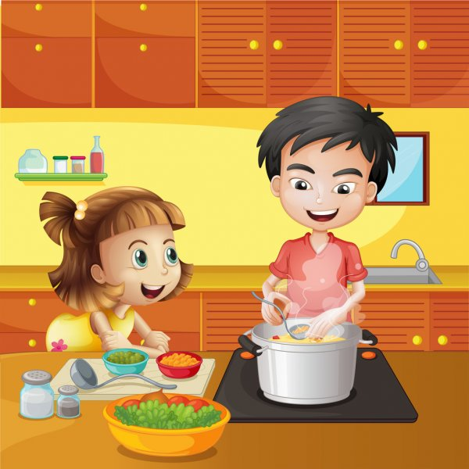
Inicio
1-What is your favorite dessert?

Slide 6
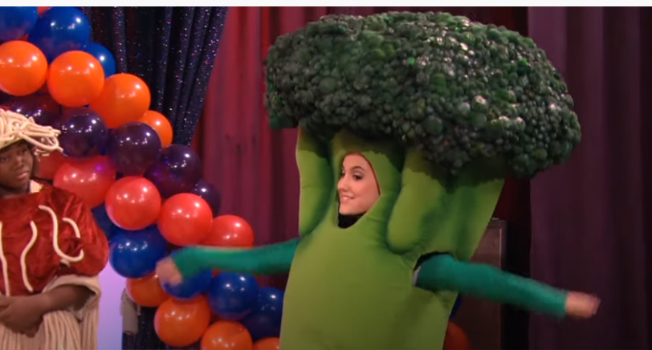
MOTIVACIÓN
https://www.youtube.com/watch?v=75cSLWtuhb4

Slide 7

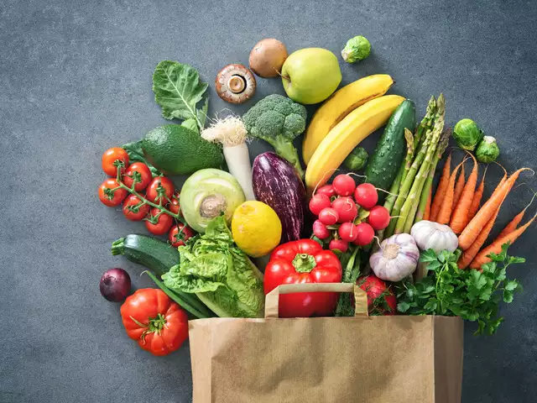
Food
November 19 th, 2020
Objetivo: Identificar descripciones de comida y seguir instrucciones simples de acuerdo a un texto leído.

Slide 8


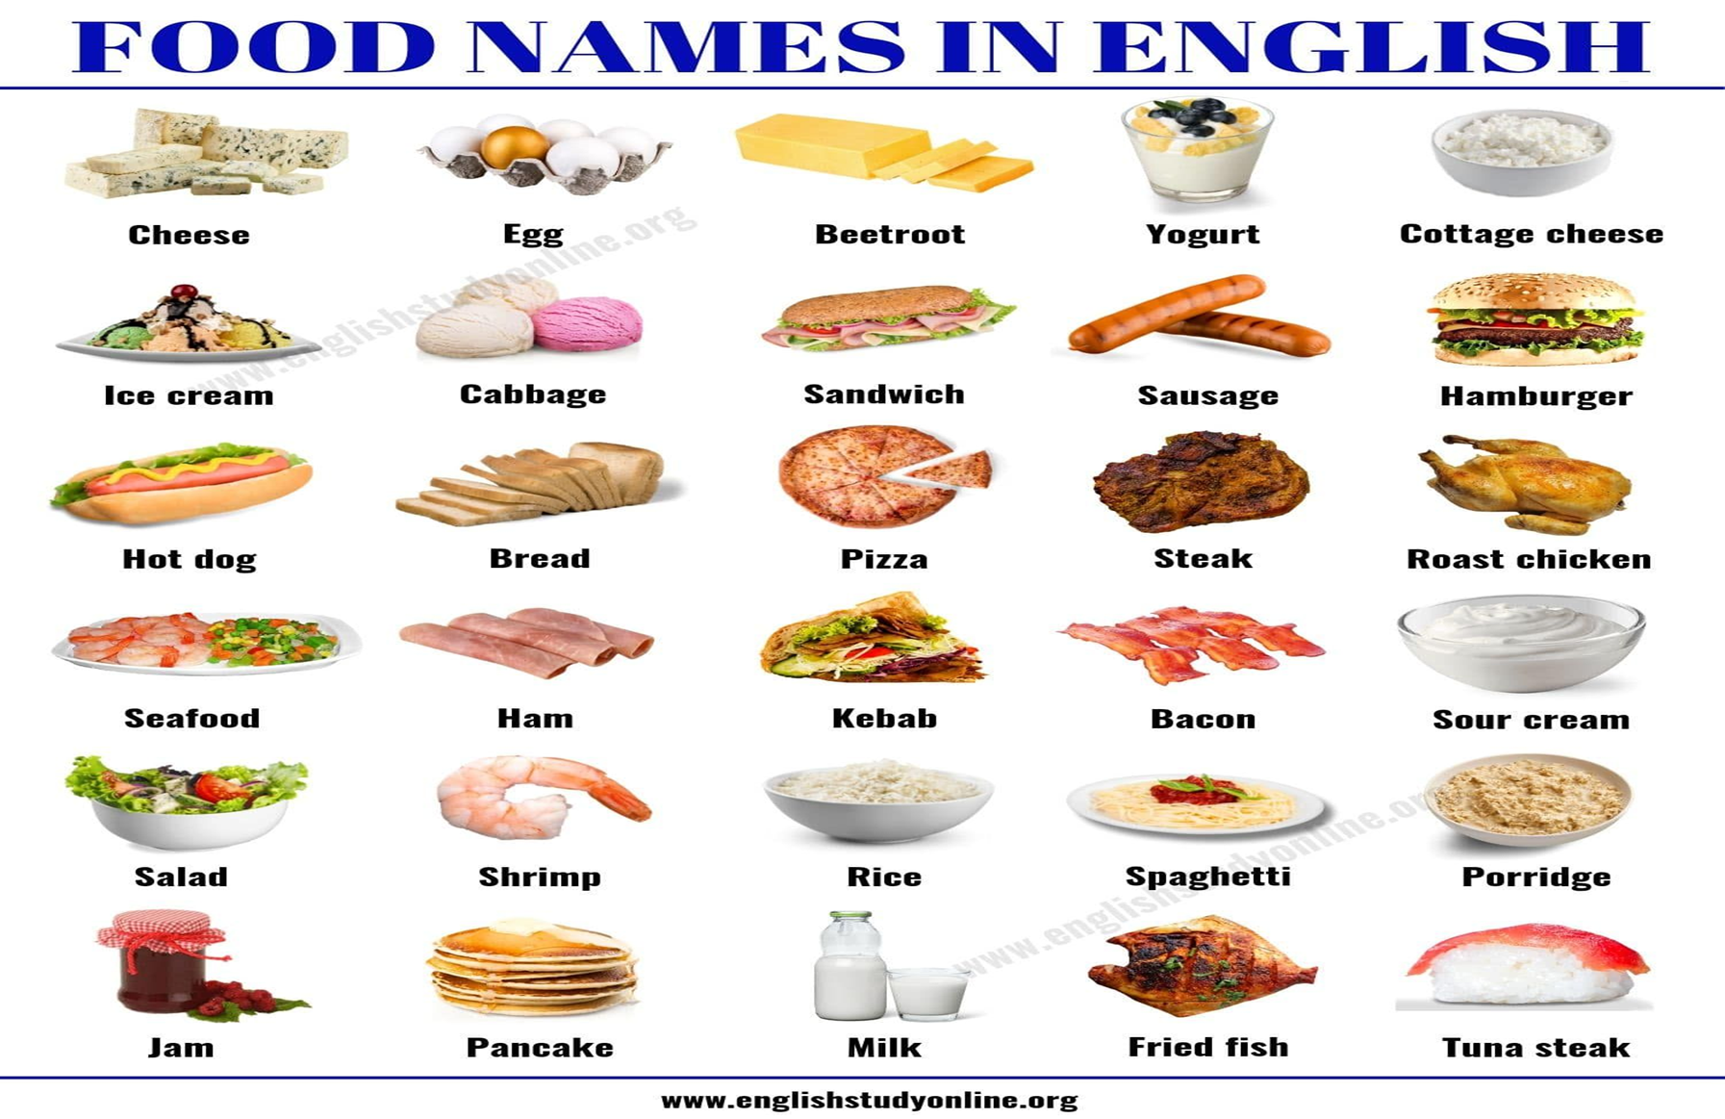

Slide 9


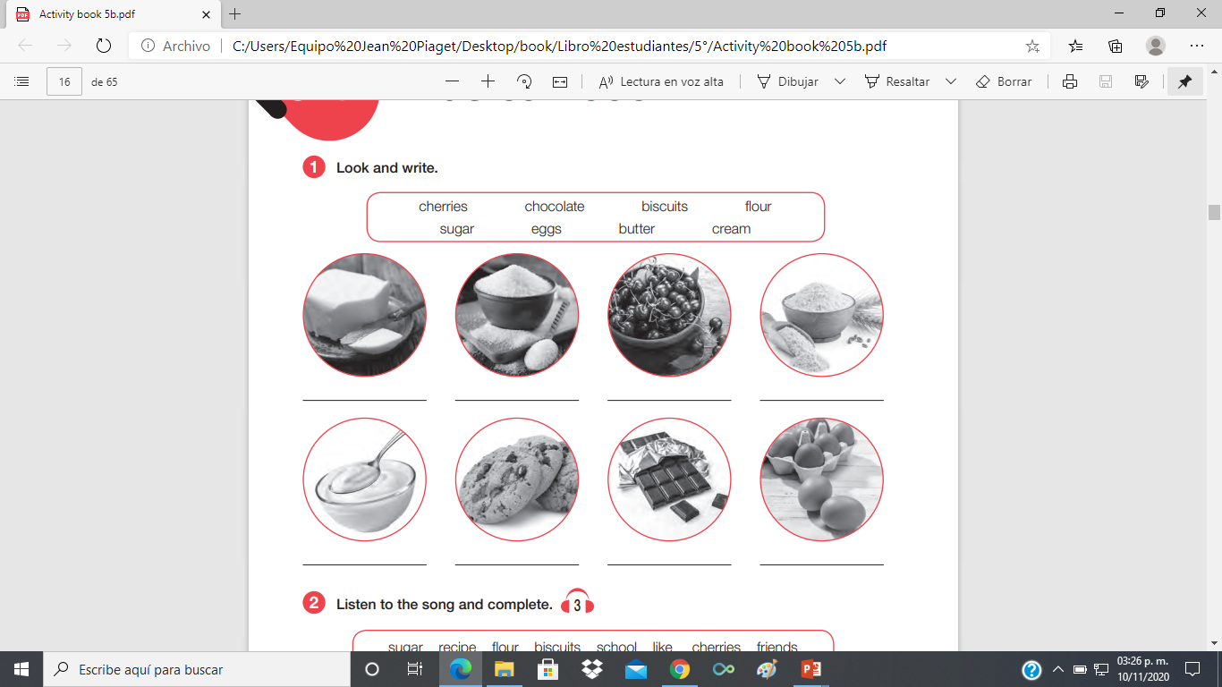
Before Reading
Take a quick look at the picture in the text (page 15) . Discuss how you imagine this story and complete the next chart (page 14)

Slide 10
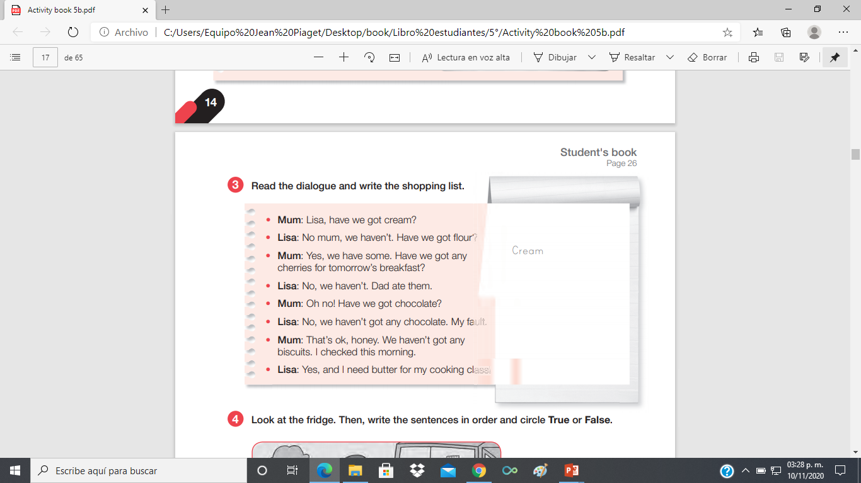
While Reading (page 15)

Slide 11
After Reading
Write the shopping list

Slide 12


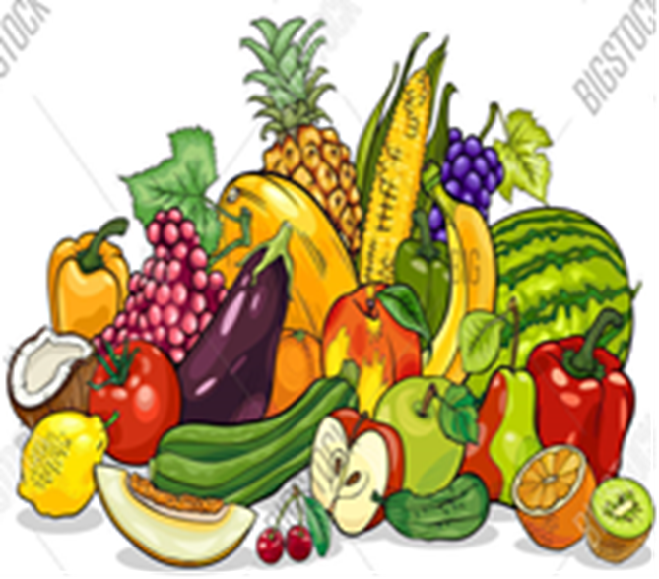
It´s time to play
Find 8 differences

Slide 13

EXIT TICKET 34
1-Draw your favorite lunch
2- Make a list of the words in the story you do not know.
3-Why Is Eating Healthy Important?
Email: pia.caceres@colegio-jeanpiaget.cl
Telefono: +569 32735472

Slide 14

Good job! See you the next class, good bye

